Slide 1


Slide 2

Salud Mental en el emprendimiento

Slide 3

Puntos de aprendizaje
1
2
¿Qué es y por qué hablar de Salud Mental?
Creando un plan Salud Mental

Slide 4
¿Qué es y por qué hablar
de Salud Mental?

Slide 5

Dos miradas…
Preventiva
Curativa

Slide 6
La salud Mental
“Se define como un estado de bienestar emocional, psíquico y social. Afecta nuestra forma de pensar, sentir y actuar.
Determina nuestra interacción con la vida. Cómo gestionamos las situaciones difíciles, cómo nos relacionamos con otras personas y tomamos decisiones.”
“La salud mental es la base para el bienestar y funcionamiento efectivo de la persona y la comunidad.”
OMS- Organización Mundial de la Salud

Slide 7
Características personales
Determinantes de la Salud Mental
Factores sociales, económicos, culturales y políticos
La exposición a adversidades a edades tempranas
Factores de genero

Slide 8

Mujeres y Salud Mental
Las mujeres no solamente presentan tasas más elevadas de trastornos mentales que los hombres, sino también síntomas más graves y discapacitantes.
*2014 México, Ramos Luciana, ¿Por qué hablar de género y salud mental?

Slide 9

Emprendimiento y Salud Mental
¿Cómo describirías al emprendedor exitoso?
Notes:
Cuentenme en los comentarios algunas cualidades de esta persona….
ambiciosos, creativos, excéntricos o solitarios.
Estas palabras también podrían aplicarse a algunos elementos de las condiciones de salud mental, y así continuar el concepto de “genio en la locura”. Estos estereotipos no contribuyen a una buena salud mental

Slide 10

Emprendimiento y Salud Mental
Algunos colocan como “normal” condiciones como la ansiedad, la depresión o el estrés, u otro tipo de problema de salud mental.
Notes:
ambiciosos, creativos, excéntricos o solitarios.
Estas palabras también podrían aplicarse a algunos elementos de las condiciones de salud mental, y así continuar el concepto de “genio en la locura”. Estos estereotipos no contribuyen a una buena salud mental.

Slide 11

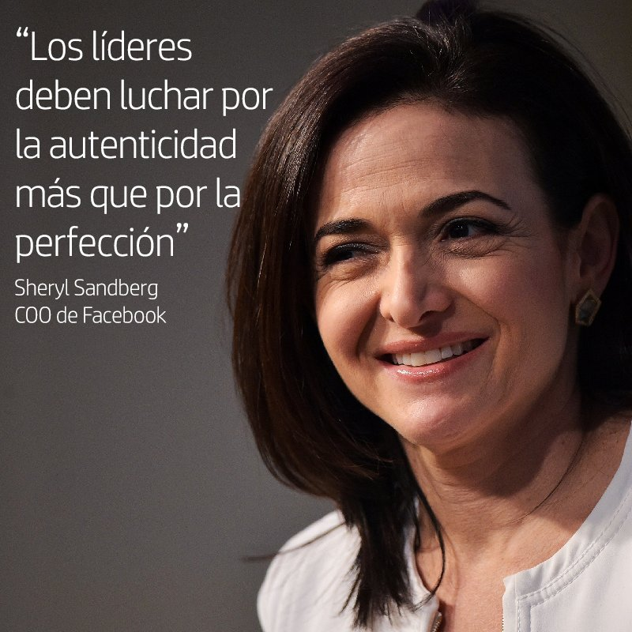
Emprendimiento y Salud Mental
Notes:
ambiciosos, creativos, excéntricos o solitarios.
Estas palabras también podrían aplicarse a algunos elementos de las condiciones de salud mental, y así continuar el concepto de “genio en la locura”. Estos estereotipos no contribuyen a una buena salud mental.

Slide 12

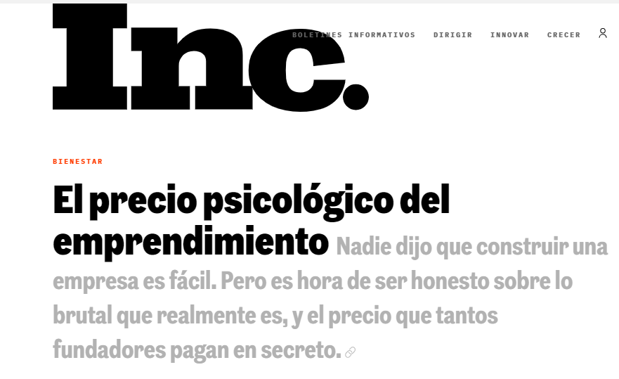
El precio psicológico de emprender
POR JESSICA BRUDER

Slide 13
Emprendimiento y Salud Mental
Problemas de salud mental más comunes que podemos presentar los emprendedores son:
En promedio, un emprendedor puede trabajar hasta 70 horas a la semana.
Fatiga
Baja autoestima
Cortisol elevado
Depresión
Transtornodel sueño
Ansiedad
Fuente:Jessica Bruder
Notes:
Cuentenme en los comentarios algunas cualidades de esta persona….
ambiciosos, creativos, excéntricos o solitarios.
Estas palabras también podrían aplicarse a algunos elementos de las condiciones de salud mental, y así continuar el concepto de “genio en la locura”. Estos estereotipos no contribuyen a una buena salud mental

Slide 14
Hasta hace poco, admitir tales sentimientos era tabú
"Las personas que están en el lado enérgico, motivado y creativo tienen más probabilidades de ser emprendedoras y tienen estados emocionales fuertes“ y estos estados pueden incluir depresión, desesperación, desesperanza, inutilidad, pérdida de motivación y pensamiento suicida ".
La desventaja de estar de pie

Slide 15
Emprendimiento y Salud Mental
“No es posible prestar atención a dos o más actividades de manera eficiente sin que alguna de ellas sufra un impacto negativo en comprensión, eficiencia, realización, etc.“Estanislao Bachrach- Agilmente
Notes:
Cuentenme en los comentarios algunas cualidades de esta persona….
ambiciosos, creativos, excéntricos o solitarios.
Estas palabras también podrían aplicarse a algunos elementos de las condiciones de salud mental, y así continuar el concepto de “genio en la locura”. Estos estereotipos no contribuyen a una buena salud mental

Slide 16
Construyendo un plan Salud Mental

Slide 17
Autoconocimiento el primer paso…

Slide 18





Sustentabilidad financiera, innovación, calidad en nuestros servicios
Mis ciclos de venta son de aproximadamente 6 meses

Slide 19

¿Cuáles emociones te acompañan la mayor parte del tiempo?

Slide 20
¿Qué situaciones o personas te generan malestar?

Slide 21

¿Qué disfrutabas mucho cuando eras niña?

Slide 22

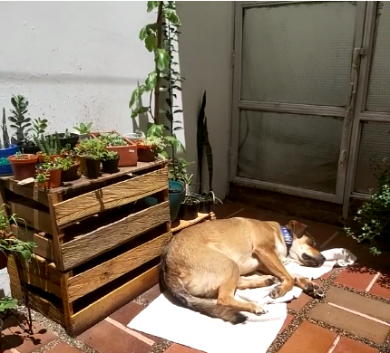
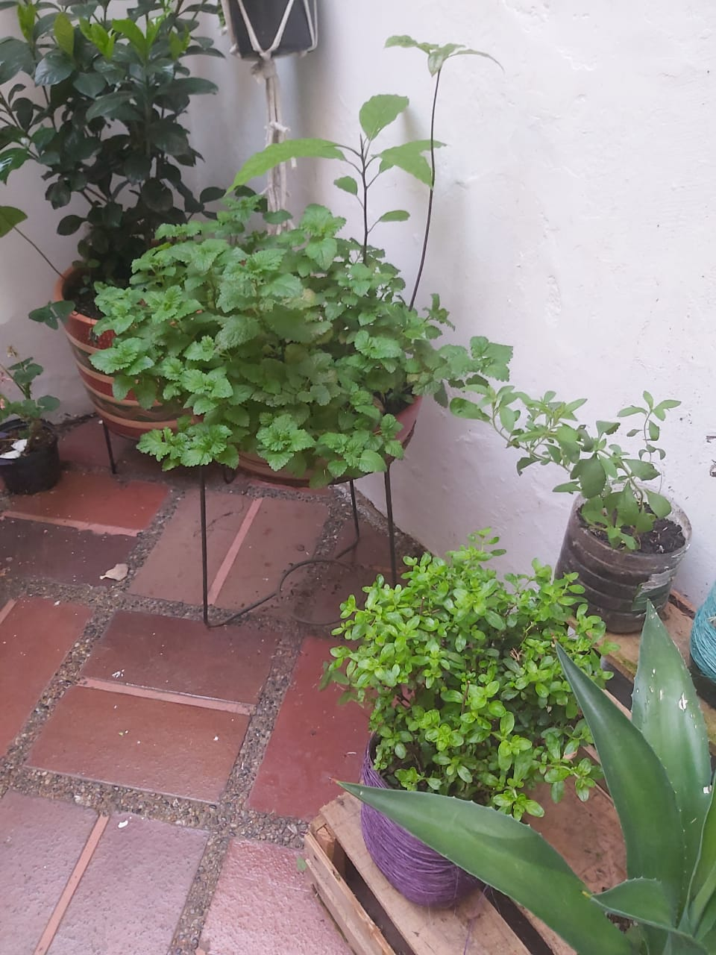
“No todo depende de mi”
“Aprender a esperar”
“A disfrutar el proceso”

Slide 23
PSICOLOGIA POSITIVA
“Es el estudio científico de las fortalezas y virtudes humanas, las cuales permiten adaptar una perspectiva más abierta respecto al potencial humano y sus potenciales capacidades” Martin Selligman.

Slide 24
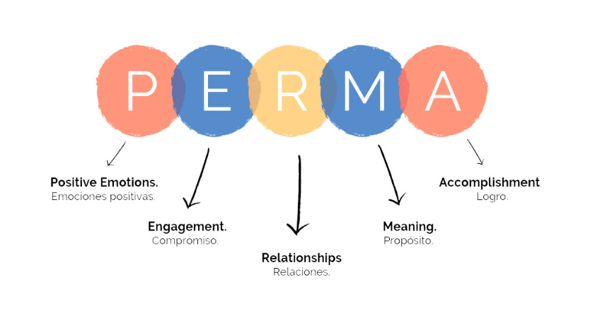
Teoría del bienestar o teoría de elección no forzada, se trata de una descripción de lo que las personas eligen libremente para incrementar su bienestar.

Slide 25
Emociones
Positivas
Supone aumentar la cantidad de emociones positivas, no a costa del intercambio o transposición con las negativas, sino como herramienta para lidiar con ellas.
Notes:
Estas emociones nos producen bienestar y felicidad, pueden estar centradas en el pasado que incluyen la satisfacción, la complacencia, la serenidad. Las emociones que están centradas en el futuro incluyen la esperanza, la confianza, la fe. Las emociones centradas en el presente incluyen el éxtasis, la tranquilidad, la euforia, la fluidez

Slide 26
Compromiso
Es un pacto o de acuerdo con nosotros mismos y con nuestras fortalezas.
Notes:
Es una experiencia en la que alguien despliega completamente sus habilidades, fortalezas y atención para una tarea desafiante. Esto produce una experiencia “flujo” que es tan gratificante que las personas están dispuestas hacerlo por su propio bien en lugar de por lo que obtendrán.

Slide 27
Relaciones
Somos seres sociales por eso resulta obvio afirmar que este factor resulte indispensable para la consecución de nuestro bienestar.
Notes:
El apoyo y la conexión con los demás es uno de los mejores antídotos contras las “dificultades”. Las experiencias que contribuyen al bienestar a menudo se amplifican a través de nuestras relaciones, por ejemplo una gran alegría significa risas, un sentimiento de pertinencia y orgullo en el logro.

Slide 28
Propósito
Que el sentido de nuestra vida vaya más allá de nosotras mismas.

Slide 29










Canvas del bienestar psicológico
Situación emociones positivas
Compromisos
Logros
Relaciones
positivas
Propósito
Notes:
El Modelo Canvas es una herramienta para definir y crear modelos de negocio innovadores pero de esta vez lo vamos a utilizar para crear un plan de bienestar psicologico

